Slide 1
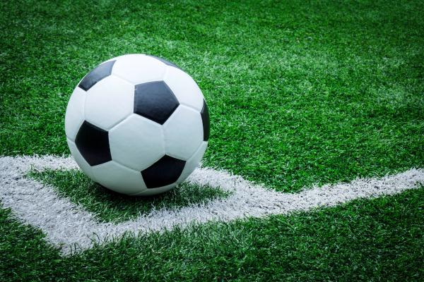
PJOK
Pendidikan Jasmani,Olahraga Dan Kesehatan

Slide 2
A. SEPAK BOLA
1. Pengertian Sepak Bola
2. Peraturan Permainan Sepak Bola
3. Teknik-teknik Dasar Sepak Bola
Permainan Bola Besar

Slide 3
Sepak bola adalah suatu permainan yang dilakukan dengan jalan menyepak, yang mempunyai tujuan untuk memasukkan bola ke gawang lawan dan mempertahankan gawang tersebut agar tidak kemsukkan bola.
1.PENGERTIAN SEPAKBOLA

Slide 4
Di dalam memainkan bola, setiap pemain diperbolehkan menggunakan seluruh anggota badan kecuali tangan dan lengan.
Hanya penjaga gawang diperbolehkan memainkan bola dengan kaki dan tangan.
Sepak bola merupakan permainan beregu masing-masing regu terdiri 11 pemain. Permainan ini dimainkan dalam 2 babak (2x45 menit) dengan waktu istirahat 10 menit di antara 2 babak tersebut.

Slide 5
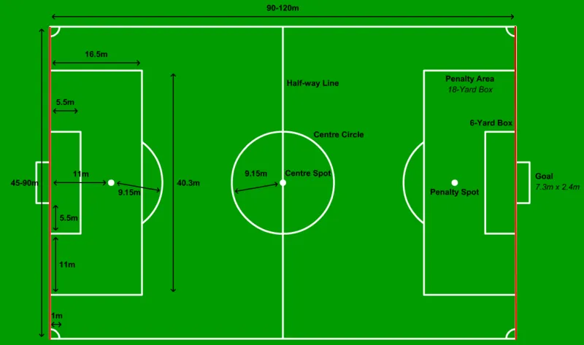
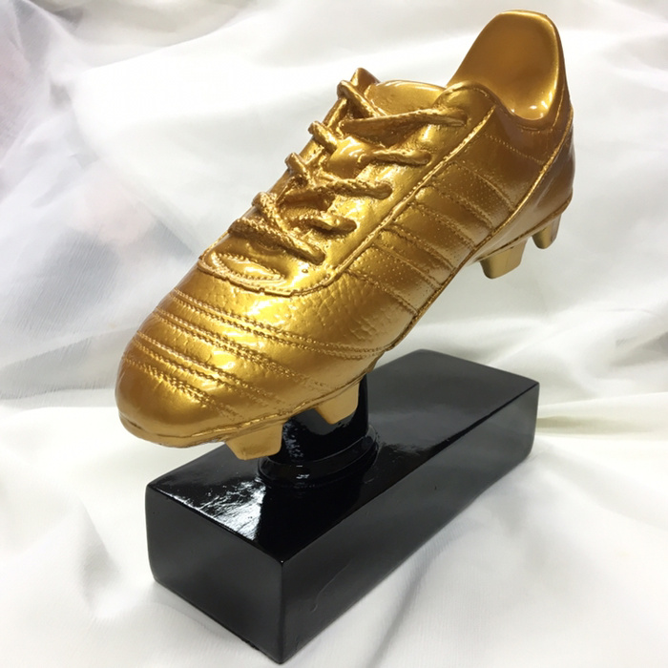

2.PERATURANPERMAINAN SEPAK BOLA

Slide 6
a.LAPANGAN PERMAINAN
Lapangan sepak bola persegi panjang.
Panjang minimal 90 m, maksimal 120 m.
Lebar minimal 45 m, maksimal 90 m.
Untuk pertandingan internasional, panjang minimal 100 m, maksimal 110 m. Lebar minimal 64 m, maksimal 75 m.

Slide 7
B.JUMLAH DAN PERLENGKAPAN PEMAIN
PEMAIN SEPAK BOLA
Pertandingan dimainkan 2 regu yang masing-masing terdiri dari 11 orang
Pemain dapat bertukar posisi menjadi penjaga gawang,asalkan dapat persetujuan dari wasit sewaktu pertandingan sedang berhenti atau bola mati
Pergantian pemain dalam satu pertandingan maksimal 3 sampai 5 orang

Slide 8

DURASI PERTANDINGAN
Dalam permainan sepak bola durasi permainan dibatasi waktu 2x45 menit dan diseling istirahat 15 menit .

Slide 9
Teknik Dasar Sepak bola
Teknik Sepak bola terdiri dari bermacam-macam gerakan. Keahlian seseorang dalam mempermainkan bola sangatlah berguna untuk suatu pertandingan yang berkualitas . Teknik sepak bola dapat dibedakan sebagai berikut :
Teknik tanpa bola ( teknik badan )
Teknik dengan bola

Slide 10
Teknik tanpa bola ( teknik badan )
Teknik badan adalah cara pemain menguasai gerak tubuh nya dalam permainan,yang menyangkut cara berlari,cara melompat,dan cara gerak tipu
Teknik dengan bola
Teknik latihan menggunakan bola.teknik menendang bola merupakan faktor utama dan terpenting dalam permainan sepak bola.teknika memerlukan kemampuan mengukur jarak dan arah . Oleh karena itu,seorang pemain yang hendak menendang bola harus dapat mengukur sejauh mana tendangannya dapat dicapai dan ke arah manakah bola akan ditujukan .

Slide 11
Contoh teknik menendang dengan bola :
Menendang dengan kaki bagian dalam
Menendang dengan punggung kaki
Menendang dengan kaki bagian luar
Teknik menahan bola :
Ada 3 jalan bola yang masing-masing yang memerlukan cara tersendiri untuk menahan nya :
Bola menyusur tanah ( ground ball) ditahan dengan kaki bagian dalam dan dengan telapak kaki
Bola memantul ( bouncing ball )ditahan dengan kaki bagian dalam,dengan kaki bagian luar,telapak kaki dan perut
Dan bola tinggi ( di udara ) di tahan dengan kaki bagian dalam,paha,dada,kepala dan punggung kaki

Slide 12
Teknik menggiring bola ( dribbling )
Pada umumnya dribbling dilakukan dengan 3 cara ,yaitu :
Menggiring bola dengan kaki bagian dalam
Menggiring bola dengan kaki bagian luar
Menggiring bola dengan punggung kaki
Teknik gerak tipu dengan bola
Teknik gerak tipu dengan bola adalah seperti gerak tipu dengan badan ( gerak tipu tanpa bola ) namun menggunakan bola. Gerak tipu ini bertujuan untuk “menipu” sehingga dapat melewati lawan.
Pada umumnya gerak tipu dilakukan gerakkan kaki,ayunan badan atau berhenti dengan tiba-tiba.

Slide 13
TEKNIK MENYUNDUL BOLA
Menyundul bola dapat dilalukan
Dengan sikap berdiri dengan tetap
Di atas tanah
Contoh : Menyundul bola
Tanpa melompat
atau sambil melompat
Ke udara .
Contoh : Menyundul bola
Sambil melompat ke bawah
Sikap manapun yang dilakukan tergantung
Dengan kondisi dan situasi di lapangan
permainan
Contoh : Menyundul bola
Sambil melompat ke samping

Slide 14
Teknik Merampas bola ( tackling)
Banyak cara untuk merampas bola dari kaki lawan.
Terdapat 3 cara yang paling umum digunakan yaitu :
1
2
3
Dengan cara berhadapan tanpa menjatuhkan diri
Dengan cara meluncur dengan kaki bagian dalam
Dengan cara meluncur dengan kaki bagian luar

Slide 15
TEKNIK MELEMPAR
BOLA KEDALAM
( THROW IN )
Melempar bola ke dalam apabila bola ke luar melampaui garis samping lapangan.pemain tidak dibenarkan membuat gol dari lemparan ke dalam.bagi pemain yang menerima bola dari lemparan ke dalam,tidak diberlakukan peraturan OFFSIDE. Hal ini merupakan suatu taktik yang penting untuk menguntungkan penyerang yang dekat dengan gawang lawan .

Slide 16
CARA MELEMPAR BOLA KE DALAM
( THROW IN )
Bola dipegang dengan seluruh jari-jari dan telapak tangan pada kedua sisi bola atau belakang bola
Lemparan dilakukan dari atas garis atau luar garis tepi lapangan permainan
Saat melempar,kedua kaki harus tetap berpijka di tanah
Bola harus dilempar ke arah lapangan permainan dengan kedua tangan melalui atas belakang kepala.

Slide 17
Teknik Penjaga Gawang
Banyak sekali teknik yang dapat digunakan oleh seorang penjaga gawang dalam mempertahankan gawangnya dari kemasukan bola. Sebab penjaga gawang boleh menggunakan semua bagian tubuhnya dalam menangkap atau menghalau bola.
Teknik Penjaga Gawang antara lain :
Menangkap bola yang bergulir di tanah
Menangkap bola setinggi perut
Menangkap bola setinggi dada dan
Men-tip bola tinggi melalui atas gawang

Slide 18
KILAS SEJARAH
Dari peninggalan-peninggalan sejarah, kita mengenal beberapa sebutan sepak bola. Pada zaman Cina Kuno semasa pemerintahan dinasti Han, sepak bola dikenal dengan istilah “tanchu”. Di Italia pada zaman Romawi dikenal sebagai “haspartun”, di Perancis yang selanjutnya menyebar ke Normandia dan Britania (Inggris), dikenal dengan “choule”. Di Yunani Kuno dikenal istilah “epishhyros” dan di Jepang dikenal istilah “kemari”.
Pada tanggal 26 Oktober 1863 didirikan sebuah badan yang disebut “English Football Assosiation”. Kemudian tanggal 8 Desember 1863 lahirlah peraturan permainan sepak bola modern yang disusun oleh badan tersebut yang dalam perkembangannya mengalami perubahan.
Atas inisiatif Guerin (Perancis) pada tanggal 21 Mei 1904 berdirilah federasi sepak bola internasional dengan nama “Federation International de Football Assosiation” (FIFA).

Slide 19
Atas inisiatif Julies Rimet pada tahun 1930 diselenggarakan kejuaraan dunia sepak bola pertama di Montevideo, Uruguay. Karena jasanya, maka mulai tahun 1946 piala dunia tersebut dinamakan “JULES RIMET CUP”. Kejuaraan tersebut diadakan 4 tahun sekali dan mulai tahun 1970 piala tersebut menjadi milik Brasil, sebab negara ini telah berhasil memenangkan piala tersebut sebanyak tiga kali.
Di Indonesia sendiri, tanggal 19 April 1930 dibentuk Persatuan Sepak Bola Seluruh Indonesia (PSSI) di Yogyakarta dengan dukungan seluruh bond-bond. Pengurus PSSI pertama kali diketuai oleh Ir. Soeratin Sosrosoegondo. Untuk menghargai jasa-jasa Ir. Soeratin dalam upaya membina dan mempertahankan berdirinya PSSI, maka mulai tahun 1966 diadakan kejuaraan sepak bola tingkat taruna remaja dengan nama “PIALA SOERATIN (SOERATIN CUP)”.

Slide 20


PJOK
TERIMA KASIH
ARMIZAN RIZAL
ARMIZAN RIZAL

